Slide 1
워크샵 정산서 화면 기능정의서
작성자
고두현
소속
SGH. 정보시스템실. 정보개발팀
작성일
21.06.23

Slide 2
문서 업데이트 이력
날짜 | 업데이트 내용 | 업데이트 페이지 | 변경자
21.06.23 | 초안작성 | 전체 | 고두현

Slide 3
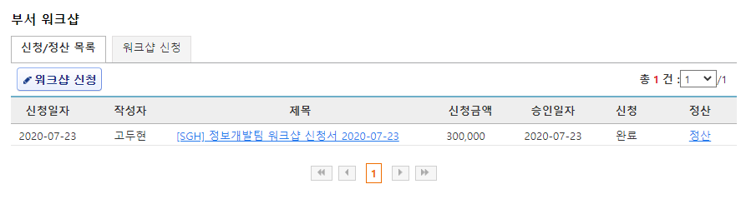
워크샵 정산서 – 신청/정산 목록
Description
1. 워크샵 신청
- 워크샵 신청 화면으로 이동 : goInsertView()
2. 워크샵 정산
- 워크샵 신청이 완료 되었을 때 노출되며 정산 작성 화면으로 이동 : goModifyView()
3. 신청/정산 목록
- 신청/정산 내역을 확인 할 수 있으며 제목 클릭 시 해당 문서 확인가능
: goSpendView()
1
2
3
https://ims.smilegate.net/workshop/req/workshopList 화면

Slide 4
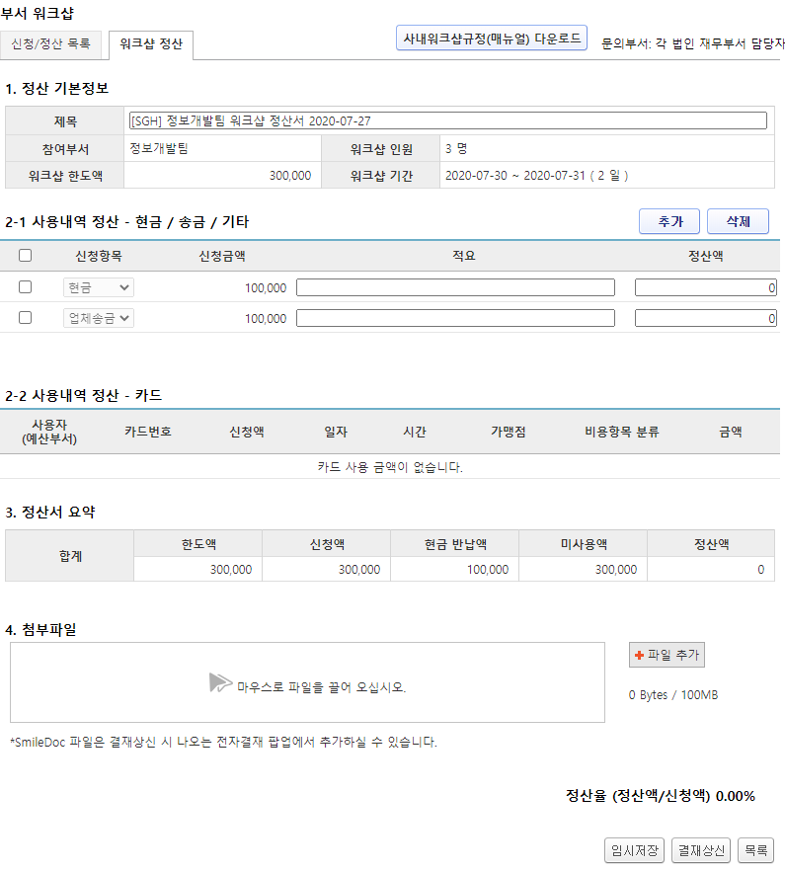
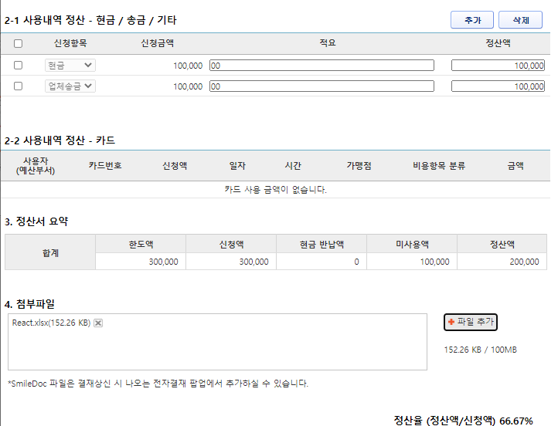
워크샵 정산서 – 워크샵 정산 화면
Description
1. 제목
- 워크샵 정산서 제목 기입
2. 사용내역(현금/송금/기타) 추가
- 신청항목에 따른 정산액 추가 : addRow('cash')
3. 사용내역(현금/송금/기타) 삭제
- 선택한 신청항목 및 정산액 삭제 : delRow('cash')
4. 사용내역(카드)
- 조회된 카드 사용 내역
5. 정산서 요약
- 워크샵 비용 사용내역 요약 : sumReqMoney(), getNumber()
6. 첨부파일 추가
- 워크샵 카드 관련 첨부파일
7. 임시저장 : doSave()
8. 결재상신 : reqApproval()
9. 목록
: goList()
1
2
3
4
5
6
7
8
9

Slide 5
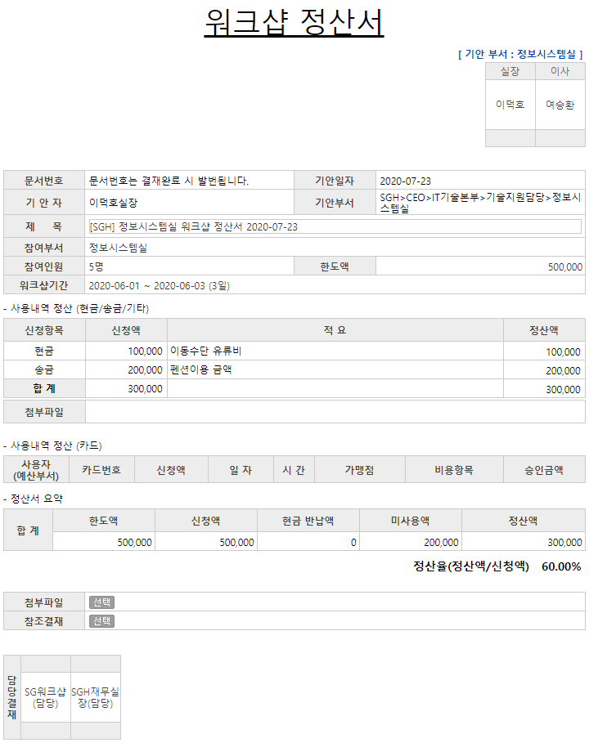
워크샵 정산서 – 결재상신 화면
Description
1. 워크샵 관련 기본 정보
- 참여부서, 참여인원, 한도액, 기간 등
2. 사용내역 정산(현금,송금,기타)
- 워크샵 지출 상세내역
- 현금,송금 별로 분할 표시 및 합계 : fnGetWorkShopDetail()
3. 사용내역 정산(카드)
- 워크샵 카드사용내역 : fnGetWorkShopCard()
4. 정산서 요약
- 워크샵 비용 사용내역 요약 : fnGetWorkShopSummary()
5. 첨부파일
- 첨부된 파일 리스트 : fnGetWorkShopFileInfo()
WorkshopId 를 통한 워크샵 기본정보 가져오기(제목,부서,부서인원,한도 등..)
호출Controller : AssetsApply_Ajax.aspx.cs - GetAdvanceWorkShopMaster 파라미터 : sWorkshopId
적용 SP : IMS.dbo.PS_WS_IF_APPR_SPEND_MASTER
워크샵 현금 및 송금 지출 내역 가져오기
호출Controller : AssetsApply_Ajax.aspx.cs - GetAdvanceWorkShopDetail 파라미터 : sWorkshopId
적용 SP : IMS.dbo.PS_WS_IF_APPR_SPEND_CASH
워크샵 카드 사용 내역 가져오기
호출Controller : AssetsApply_Ajax.aspx.cs - GetAdvanceWorkShopCard 파라미터 : sWorkshopId
적용 SP : IMS.dbo.PS_WS_IF_APPR_SPEND_CARD
정산서 사용 비용 내역 가져오기
호출Controller : AssetsApply_Ajax.aspx.cs - GetAdvanceWorkShopSummary 파라미터 : sWorkshopId
적용 SP : IMS.dbo.PS_WS_IF_APPR_SPEND_SUMMARY
첨부파일 내역 가져오기
호출Controller : AssetsApply_Ajax.aspx.cs - GetReqWorkShopFileList 파라미터 : sFileId
적용 SP : IMS.dbo.PS_WS_FILE_LIST
1
2
3
4
5

